Slide 1

Sozialberatung des Spitalzentrum Oberwallis (SZO)

Slide 2

Wozu eine Sozialberatung im Spital?
Genesung gelingt nur nachhaltig, wenn die gesamte Lebenswelt der Patient*innen beachtet wird.
Die Sozialberatung des SZO ergänzt die medizinischen und psychiatrischen Behandlungen, mit Fokus auf die äusseren Faktoren im Leben der Patient*innen.
Notes:
- Berufliche und soziale Re-Integration

Slide 3
Angebot der Sozialberatung SZO
Wir beraten und unterstützen bei…
(Sozial-) Versicherungs- oder allgemeinrechtlichen Fragen im Zusammenhang mit Krankheit, Unfall oder Geburt
Fragen bezüglich Rückkehr zur Arbeit (berufliche Re-Integration)
Finanziellen Fragen wie Taggelder, Ergänzungsleistungen, Invalidenversicherung und Unfallversicherung (Rentenbereich)
Anträgen an die Behörden und Institutionen (IV, Soziale Institutionen, Fonds, Stiftungen)
Vermittlung von internen und externen Fachdiensten
Verarbeitung von Krankheits- und Unfallfolgen

Slide 4
Grundsätze der Sozialberatung SZO
Die Sozialberatung SZO ist freiwillig und setzt nur ein, wenn sie vom betroffenen Patienten gewünscht und als sinnvoll erachtet wird.
Die Genesung der Patient*innen steht im Vordergrund.
Die Sozialberatung SZO richtet ihren Fokus auf die Förderung von Selbständigkeit und Integration.
Die Sozialberatung SZO ist eine Ergänzung zur medizinischen und psychiatrischen Behandlung und ist Teil des Behandlungsteams.
Die Mitarbeitenden der Sozialberatung SZO unterstehen der Schweigepflicht.
Die Sozialberatung SZO orientiert sich am «Bio-psycho-sozialen» Modell und an der systemischen Beratung.

Slide 5
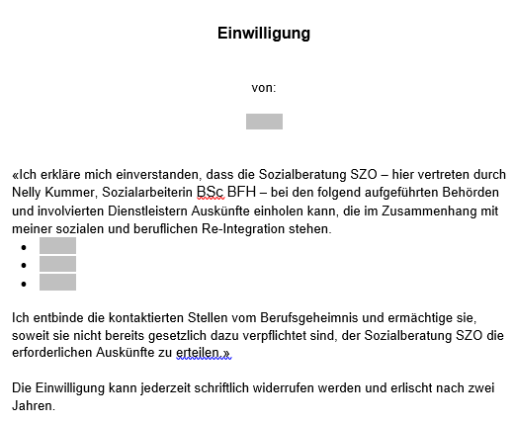
Schweigepflicht
Die Mitarbeitenden der Sozialberatung SZO unterstehen der Schweigepflicht.
Falls erforderlich, können die Patient*innen eine Einwilligung unterschreiben, die uns zum Datenaustausch mit externen Partner*innen ermächtigt.

Slide 6
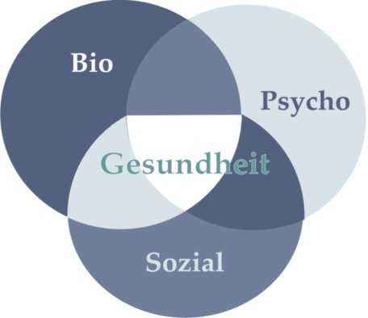
Bio-psycho-soziale Modell
Die Sozialberatung SZO orientiert sich in ihrer Arbeit an dem «bio-psycho-soziale-Modell».
Das «bio-psycho-soziale» Modell erlaubt eine möglichst ganzheitliche Sicht auf die Situation eines Patienten und seines Umfeldes.
Die Herausforderung liegt darin, die verschiedenen Blickwinkel (Fachkenntnisse) im Interesse und Nutzen für den Patienten und dessen Umfeld einzusetzen (Schwarmintelligenz).
Notes:
Näher auf das b-p-s-modell eingehen
- ICD
Versicherungstechnisch -

Slide 7

Systemische Beratung
Die Sozialberatung SZO nimmt die Patient*innen in ihren Systemzusammenhängen war.
Sie richtet den Fokus auf die Förderung von Selbstorganisations-prozessen im System.
Sie unterstützt die Patient*innen dabei, ihre eigene Lösungswege zu finden.
Notes:
Näher auf das b-p-s-modell eingehen
- ICD
Versicherungstechnisch -

Slide 8

Interinstitutionelle Zusammenarbeit
Die Sozialberatung SZO arbeitet netzwerkorientiert.
Die Sozialberatung SZO sieht sich als Bindeglied zwischen den Patient*innen, dem medizinischen und psychiatrischen Behandlungsteam und den externen Akteur*innen.
Notes:
Näher auf das b-p-s-modell eingehen
- ICD
Versicherungstechnisch -

Slide 9

Anmeldungen
Angemeldet werden können Patient*innen vom SZO.
Anmelden können:
Patient*innen
Ärzt*innen und Therapeut*innen
Familienangehörige und Freunde
Arbeitgeber*innen
Partnerinstitutionen
…
Die Anmeldung erfolgt am Besten über die allgemeine E-Mail-Adresse szo.sozialberatung@hopitalvs.ch oder per Telefon.

Slide 10
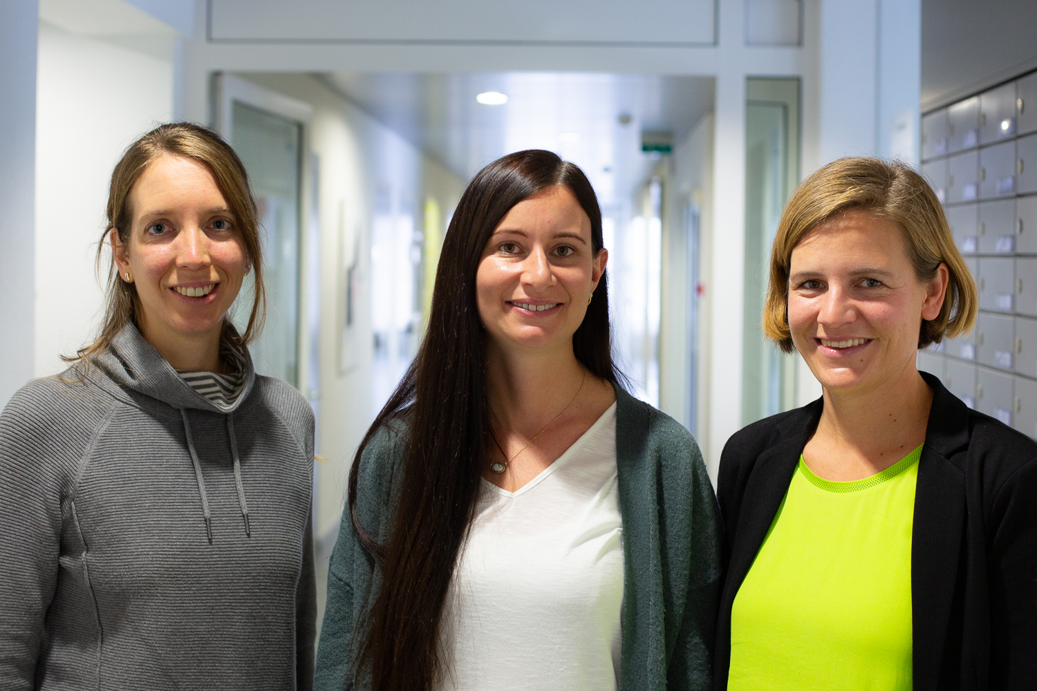
Nelly Kummer, Sozialarbeiterin BSc FH, nelly.kummer@hopitalvs.ch,
027 604 36 91 von Montag – Dienstag und jeden zweiten Donnerstag
Andrea Schaller, Sozialarbeiterin BSc FH, andrea.schaller@hopitalvs.ch,
027 604 34 37 von Dienstag bis Freitag
Martina Zurwerra, Sozialarbeiterin BSc FH, martina.zurwerra@hopitalvs.ch, 027 604 32 59 von Donnerstag – Freitag und jeden zweiten Dienstag
Wir freuen uns auf die Zusammenarbeit!

